Slide 1
মাল্টিমিডিয়া ক্লাসে সবাইকে স্বাগত

Slide 2
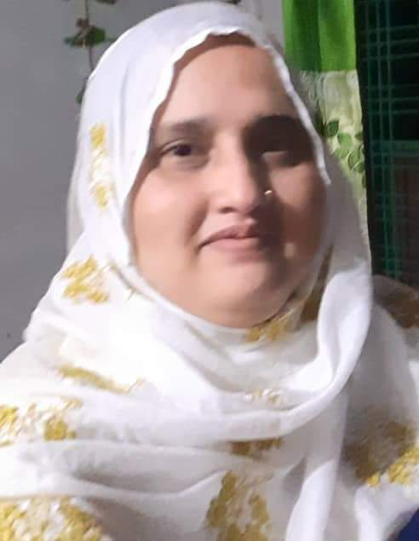
পরিচিতি
শ্রেণীঃ 7ম
বিষয়ঃ তথ্য ও যোগাযোগ প্রযুক্তি
অধ্যায়ঃ ৫ম
পাঠঃ ৫৫,৫৬
সময়ঃ ৫০ মিনিট
তারিখঃ ৩০-০২-২০
মোছাঃ শিউলি বেগম
সহকারী শিক্ষক
আরজিদেবীপুর শিয়ালকোট আলিম মাদ্রাসা
পার্বতীপুর, দিনাজপুর।

Slide 3
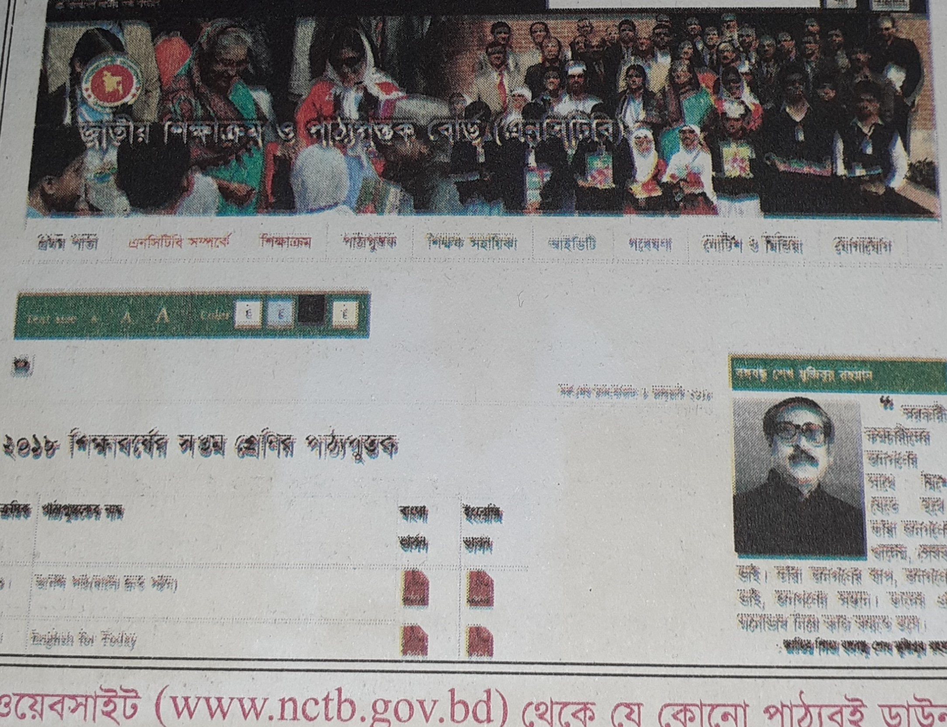
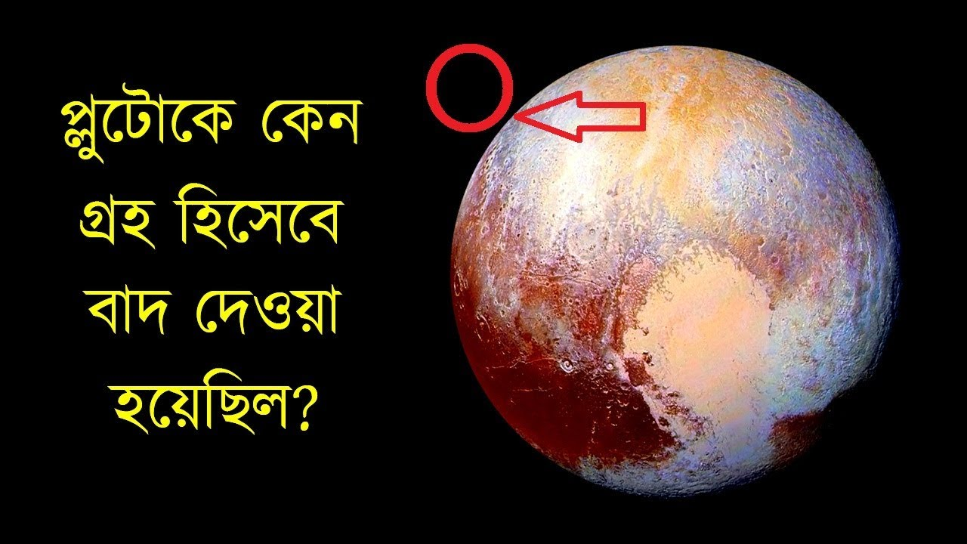
চিত্র দুটি লক্ষ কর, কী দেখতে পাচ্ছ ?
www.nctb.gov.bd website এর একটি চিত্র , যেখানে সব পাঠ্যপুস্তক রেখে দেয়া আছে । যে কেউ সেখান থেকে বই ডাউনলোড করে নিতে পারে । আর একটি হচ্ছে প্লুটোর ছবি , যাকে একসময় গ্রহ বলা হয়েছিল ।

Slide 4
আজকের পাঠ
শিক্ষায় ইন্টারনেটের ব্যবহার

Slide 5
শিখন ফল
ইন্টারনেট কী তা বলতে পারবে;
২. শিক্ষাক্ষেত্রে ইন্টারনেটের ব্যবহার বর্ণনা করতে পারবে;
৩. শিক্ষাক্ষেত্রে ইন্টারনেটের গুরুত্ব বিশ্লেষণ করতে পারবে;

Slide 6
চিত্রগুলো লক্ষ কর, কী দেখতে পাচ্ছ ?
ইন্টারনেট আর্ন্তজাল বা ইন্টারনেট হল সারা পৃথবী জুড়ে বিস্তৃত পরস্পরের সাথে অনেকগুলো কম্পিউটার নেটওয়ার্কের সমষ্টি । যা জনসাধারণের জন্য উন্মুক্ত, এবং যেখানে আইপি বা ইন্টারনেট প্রোটোকল নামের এক প্রামাণ্য ব্যবস্থার মাধ্যমে ডেটা আদান প্রদান করা হয় ।

Slide 7
একক কাজ
ইন্টারনেট কী লেখ ?

Slide 8
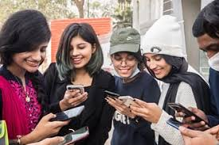
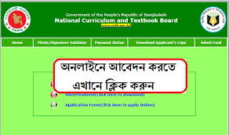
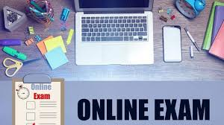
নীচের চিত্রগুলো ভালভাবে লক্ষ কর
ইন্টারনেট ব্যবহার করে পরীক্ষার ফলাফল, বই ডাউনলোড, ভর্তির আবেদন, অনলাইনে পরীক্ষা দেয়া যায় ।

Slide 9
জোড়ায় কাজ
শিক্ষাক্ষেত্রে ইন্টারনেটের ব্যবহার বর্ণনা করে লেখ ।

Slide 10
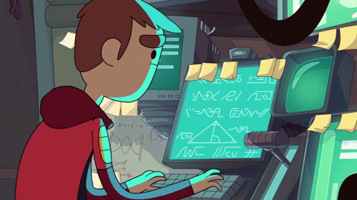
নীচের চিত্রে কী দেখতে পাচ্ছ ?
কম্পিউটার প্রোগ্রামিং করছে ।
টেলিস্কোপ দিয়ে একজন দেখছে ।

Slide 11
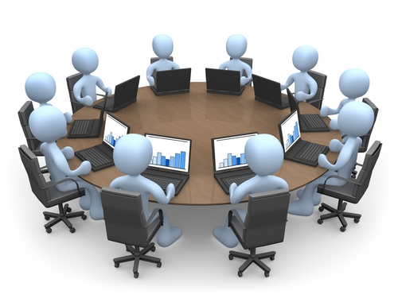
দলগত কাজ
শিক্ষাক্ষেত্রে ইন্টারনেটের গুরুত্ব বিশ্লেষণ করে খাতায় লেখ ।

Slide 12
মূল্যায়ন
১. কোন প্রতিষ্ঠানের ওয়েবসাইট হতে বাংলাদেশের স্কুল মাদ্রাসার পাঠ্যপুস্তক ডাউনলোড করা যায় ?
ক. ঢাকা শিক্ষা বোর্ড
খ. মাদ্রাসা শিক্ষা বোর্ড
গ. কারিগরি শিক্ষা বোর্ড
∙ঘ. জাতীয় শিক্ষাক্রম ও পাঠ্যপুস্তক বোর্ড
২ . ওয়েবসাইটে হতে স্কুল ও মাদ্রাসার যে পাঠ্যপুস্তকগুলো পাওয়া যায় সেগুলোকে কী বলে ?
∙ক. ই-বুক
খ. ইন্টারনেট বুক
গ. এনসিটিবি বুক
ঘ. ডিজিটাল বুক

Slide 13
মূল্যায়ন
১. ইন্টারনেটের সাহায্যে ?
i. পাঠ্যবিষয়ে সহায়তা পাওয়া যায়
ii. ভর্তি কার্যক্রম সমপন্ন করা যায়
iii. অনলাইনে ক্লাস করা যায় ?
১. নীচের কোনটি সঠিক ?
ক. i ও ii
খ. i ও iii
গ. ii ও iii
∙ঘ. i, ii ও iii

Slide 14
বাড়ির কাজ
আজ থেকে একশ বছর পরে , শিক্ষার ব্যাপারে তথ্য প্রযুক্তি কী ভূমিকা রাখতে পারে একটি দেয়াল পত্রিকা তৈরি করে নিয়ে আসবে ।

Slide 15
আজকের মতো সবাইকে ধন্যবাদ

